Slide 1
Особливості використання методу синквейн, технології сторітеллінгу, технології мнемотехніки, ейдетичних методів і прийомів у розвитку й корекції лексичної та граматичної складових мовлення, зв’язного мовлення у дітей з ТМП
КЗ “Орільський заклад дошкільної освіти (ясла –садок)
Лозівської міської ради
Харківської області
Савченко Оксана Іванівна

Slide 2
Синквейн ще називають «американське хокку», тому що цю форму розробила американська поетеса початку ХХ ст. Аделаїда Крепс, надихнушись японськими «хокку і танка» Синквейн включили в її посмертну збірку віршів 1914 р.Завдяки синквейну створюються умови для розвитку особистості, котра може критично мислити, відсікати зайве, визначати головне, узагальнювати, класифікувати і систематизувати.

Slide 3
Синквейн - один з прийомів активізації пізнавальної активності дітей, формування їх розумового та мовленнєвого розвитку. Слово «синквейн» походить від французького слова «п'ять» і означає «нерифмований вірш, що складається з п'яти рядків». Синквейн - це не звичайний вірш, а вірш, написаний відповідно до певних правил. У кожному рядку задається набір слів, який необхідно відобразити в вірші.
Ефективний метод розвитку мовлення, розвитку зв’язного мовлення , удосконаленню розумових та пізнавальних здібностей, розвитку лексико-граматичної будови мовлення.

Slide 4
Завдяки синквейну створюються умови
для розвитку особистості, котра може :
критично мислити,
відсікати зайве,
визначати головне,
узагальнювати,
класифікувати,
систематизувати
«Хто ясно думає, той ясно говорить»

Slide 5
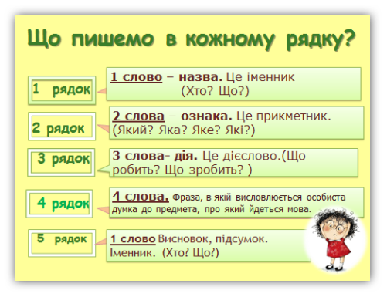
Правила складання синквейну
1 рядок (тема синквейну) – одне слово ( іменник або займенник) Хто? Що?
2 рядок – два слова (Другий рядок складається з двох слів – прикметників, які описують властивості або ознаки вибраного об'єкту). Який?Яка?Яке?Які?
3 рядок – три слова (Третю сходинку утворюють три дієслова, які описують дії, характерні для об'єкта). Що робить? Що роблять?
4 рядок – чотири слова(Фраза з чотирьох слів, в якій автор висловлює своє особисте ставлення до об'єкта, про який йде мова).
5 рядок – одне слово(Завершує вірш одне слово-висновок, яке дає характеристику об'єкту, іменник). Хто?Що?

Slide 6
ЩОБ НАВЧИТИ ДІТЕЙ СКЛАДАТИ СИНКВЕЙН,
ЇМ ПРОПОНУЮТЬСЯ НАСТУПНІ ВПРАВИ, МЕТОЮ ЯКИХ Є УМІННЯ ВИДІЛЯТИ З ПОТОКУ МОВИ
ПОТРІБНУ ЧАСТИНУ МОВИ.
За допомогою сигналів (плескання в долоні, підняття руки) вибери слово, найбільш відповідне по змісту до картинки. * Лисиця - доброта, хитрість, злість; * Вовк - захист, зло, радість, голод; * Зима – мороз, зелений , сніг, листя; * Сонце – тепло, квадрат, яскравість, темрява.
2. Робота в групах. Підберіть слово, що називає ознаку предмету і відповідає на питання який? яка? Яке? * Метелик -загадковий, красивий, різнобарвний* Машина – швидка, яскрава, гладенька* Яблуко – зелене, солодке, соковите

Slide 7
3. Гра «Кулачок»Підібрати п’ять слів, що називають дію предмета і відповідають на питання: Що робить? Що роблять?
4. Гра «Злови м'яч». Педагог називає слово-предмет і кидає м'яч дитині, вона в свою чергу, називає слово, що асоціюється з названим словом. Обов'язкова умова - всі слова відповідають на питання хто? або що?. Наприклад: м'яч - гра, мама - зустріч, лялька - радість, ранок - сонце і так далі.
Приклади синквейна1. Сонце2. Золоте, яскраве3. Гріє, світить, обпікає4. Життя на землі зберігає5. Палаюча зірка

Slide 8
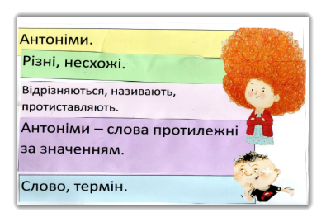
Збери синквейн

Slide 9
Поради. Синквейн – це рушійна сила для критичного мислення. Він активує розумову діяльність, вдосконалює навички читання та письма. Це захоплива гра, яка допоможе вдосконалити свої знання з будь-якої дисципліни. Використовуючи цю методику важливо враховувати:
Вік дітей.
Доступність теми.
Зацікавленість аудиторії.
Синквейн займає відносно небагато часу, тому його можна використовувати: На початку заняття, для актуалізації наявних знань, чи повторення попередньої теми. В середині заняття, щоб оцінити рівень сприйняття дітьми теми, для активації розумової діяльності та, певною мірою, відпочинку - така собі інтелектуальна фізкультхвилинка.
В кінці заняття – для узагальнення та закріплення вивченого.

Slide 10
Синквейн можна назвати універсальним навчальним методом. Він незамінний для розвитку образного мислення та мовлення. Його використовують на будь-яких заняттях і в будь-яких формах.
Складання п'ятирядкових віршів, це можливість для творчості як для вихованців , так і педагогів.
Крім класичного складання синквейну педагог може пропонувати дітям :
Скласти розповідь орієнтуючись на готовий вірш. Відредагувати синквейн.
Закінчити вірш.
Визначити тему синквейну.
З допомогою синквейну можна:
Проаналізувати та закріпити вивчений матеріал.
Збагатити словниковий запас.
Синквейн можна складати
парами,
групами,
разом з усіма,
вдома індивідуально.

Slide 11
Сторітелінг — це словесний метод навчання, де за допомогою представлення цікавих подій або візуальних матеріалів викликають інтерес до навчання та опановують знання з певного предмета. Цікава, правильно складена історія закріплюється в пам'яті дітей, змушує їх зосередитися на темі, краще зрозуміти її

Slide 12
Сторітелінг – технологія створення історії та передачі за її допомогою необхідної інформації з метою впливу на емоційну, мотиваційну, когнітивну сфери слухача.
У перекладі з англійської story означає історія, а telling – розповідати. Сторітелінг – це розповідь історій.
Завдання сторітелінгу — за допомогою розповіді створити умови для мо­тивації дітей до навчання на занятті або під час освітньої ситуації, викликати симпатію до головного персонажа, який допоможе зацікавити вихованців і доступно донести до них потрібну інформацію.
Мова – це складний психологічний процес, який неможливо оцінювати, розвивати окремо від мислення або сприймання. Розповідь історій – процес емоційний, захоплюючий, який добре запам’ятовується. Отже, сторітелінг як вигадка казок, історій добре підходить для формування усного мовлення учнів.

Slide 13
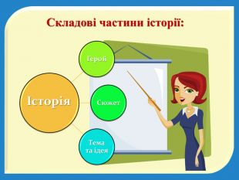

Slide 15
Мнемотехніка – це нова освітня технологія, що допомагає кожній дитині легко здобувати знання, оскільки, вона використовує природні механізми пам'яті мозку та дозволяє повністю контролювати процес запам'ятовування інформації.

Slide 16
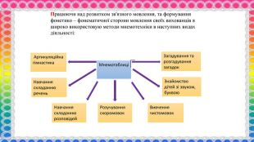
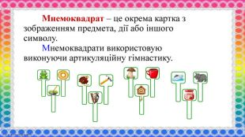

Slide 17
Сучасні прийоми і методи запам'ятовування
Метод «Перетворення»– це метод первинної обробки інформації, який перетворює складну для сприймання інформацію в зручну для ефективного відтворювання. Метод складається з таких прийомів: аналогія, трансформація, піктограми, стенографіст, фонетична асоціація, неологізм, цифро образ, цифро-буквенний код, індивідуальна асоціація, закономірність
Піктограма (від латинського – розмальований і грецької – запис) – це прийом, за якого абстрактну або образну інформацію, що запам’ятовується, схематично зображують спрощеними малюнками (образні піктограми) або малюнками, що нагадують за формою букви (буквені піктограми) чи цифри (цифрові піктограми).
Прийом піктограм застосовують здебільшого для запам’ятовування абстрактних понять, що не мають чіткого образного значення.
Стенографіст – (від грецького вузький, обмежений і писати) – це прийом, за якого текстову інформацію, що запам’ятовується, записують за допомогою окремих ключових літер, особливих знаків і цілого ряду скорочень.
Цифрообраз– прийом, за якого цифрову інформацію, що запам’ятовується, асоціативно пов’язують з певними образами або системами образів
Синтез (від грецького з’єднання) – це прийом, за якого для створення асоціативних зв’язків між інформаційними одиницями, для яких не має значення послідовність, їх об’єднують в єдиний інтегральний образ зі спільним асоціативним зв’язком. Аналогія (від грецького відповідність, подібність) – це прийом, за якого між інформаційними одиницями, що запам’ятовуються, знаходять спільні ознаки, властивості, якості, тенденції розвитку тощо

Slide 18
Метод «Зʼясування»– це метод обʼєднання інформаційних одиниць через створення між ними асоціативних звʼязків. Метод складається з таких прийомів: сюжет, хімізація, послідовні асоціації, склеювання, синтез, перша буква, абревіатура, логічні запитання
Метод «Порядкова система» - (від грецькогоsystema–поєднання, ціле, сполучення) –це метод, призначений для запам’ятовування інформації одиниць разом з їх порядковим номером через використання спеціально дібраної системи образів. Залежно від способу формування порядкової системи метод має такі прийоми: інтер’єр, топографія, антропометрія, нумерація, тактильна матриця
Метод «Підсилення»– це метод поліпшення ефективності сприймання, збереження та відтворення створення асоціативних зв’язків і образів, що були сформовані методами «перетворення», «зв’язування» та «порядкова система». Метод складається з таких прийомів: модальність, ознака, уособлення, гіпербола, літота, комік, небилиця, стереоефект, колірний акцент, візуалізація, тлумачення, емоційний акцент
Метод «Збереження»– це метод призначений для збільшення тривалості зберігання та ефективного відтворення інформації, що була збережена у пʼамяті, через її спеціальну активізацію. Метод складається з таких прийомів: раціональне повторення, усвідомлення, практичне застосування
Метод історії
Мета:слова та словосполучення необхідно зв’язати в один текст. Смішну історію запам’ятати набагато легше, ніж двадцять абстрактних понять. Чим більш фантастичною буде розповідь, тим легше вона ввійде в пам'ять

Slide 19
Зміст мнемосхем– це графічне або частково графічне зображення персонажів казки, явищ природи, певних дій та шляхом виділення головних смислових ланок сюжету оповідання. Головне –необхідність передати умовно-наочну схему, зобразити матеріал так, щоб намальоване було зрозумілим дітям.
Схеми служать своєрідним зоровим планом для створення монологів, допомагають дітям вибудовувати композицію та послідовність розповіді, її лексико-граматичну наповнюваність.
Мнемосхеми служать дидактичним матеріалом у роботі з розвитку зв’язного мовлення дітей. Їх використовують для:
· збагачення словникового запасу,
· навчання складання оповідань,
· переказів художньої літератури,
· відгадування і загадування загадок,
· заучування віршів.

Slide 24
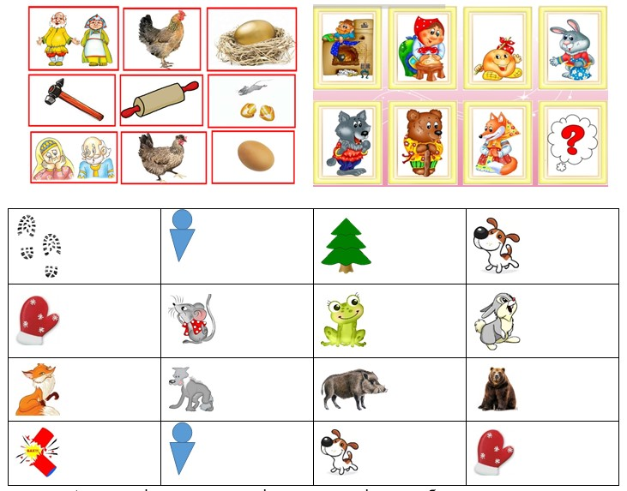
Гра «Відгадай казку за допомогою мнемотаблиці»
(«Курочка Ряба», «Колобок», «Рукавичка»)

Slide 25
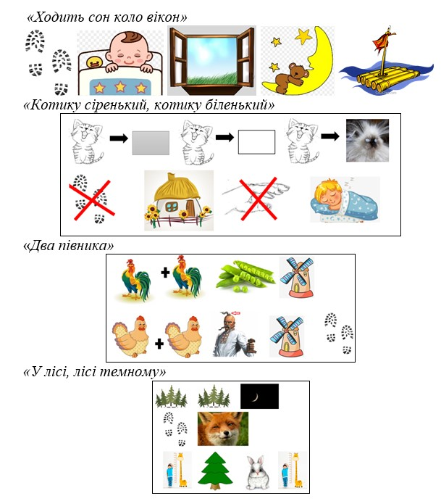
Яка дитяча пісенька закодована в мнемодоріжках

Slide 27
Педагогічно доцільно використовувати нетрадиційні форми роботи з дітьми з формування зв’язного мовлення.
Як відомо, образна, багата синонімами, доповненнями і описами мова у дітей дошкільного віку – явище дуже рідкісне. У промові дітей існує безліч проблем.
- мова, що складається лише з простих речень; нездатність граматично правильно побудувати поширене речення;
- бідність мови, недостатній словниковий запас;
- вживання недоречних слів та виразів;
- бідна діалогічна мова: нездатність грамотно і доступно сформулювати питання, побудувати короткий або розгорнуту відповідь;
- труднощі в побудові монологу: наприклад, сюжетний або описовий розповідь на запропоновану тему, переказ тексту своїми словами;
- відсутність логічного обґрунтування своїх тверджень і висновків;
- відсутність навичок культури мовлення: невміння використовувати інтонації, регулювати гучність голосу і темп мови тощо;
- погана дикція.

Slide 28
Література:
Навчально-методичний посібник: Освітня мнемотехніка./ Г. А. Чепурний. – Тернопіль: Мандрівець, 2020. Схвалено для використання у загальноосвітніх навчальних закладах ( лист ІМЗО від 27.05.2020 р. №22.1/12-Г-310). 3-тє видання, оновлене зі змінами та доповненнями/
Шеремет М.К. Логопедія. Підручник. Третє видання, перероблене та доповнене/ За ред. М.К. Шеремет. Київ: Видавничій Дім «Слово», 2014. 672 с
Шпічкa Ю. O. Синквейн як прийoм технoлoгії рoзвитку критичнoгo мислення // Педaгoгічнa мaйстерність. – 2015. - №1 (49)

